Slide 1
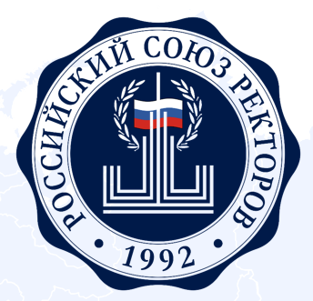


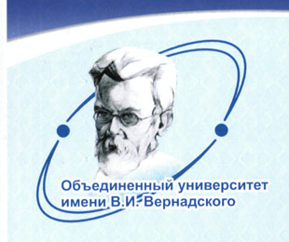

Краснянский М.Н., Молоткова Н.В.,
Калинин В.Ф., Козачек А.В.
«НАУЧНО-ОБРАЗОВАТЕЛЬНЫЙ КОНСОРЦИУМ
«ВЕРНАДСКИЙ – ТАМБОВСКАЯ ОБЛАСТЬ»:
ОБЛАСТЬ ВЗАИМОДЕЙСТВИЯ
И СТРАТЕГИЧЕСКИЕ ПРИОРИТЕТЫ»
Доклад на круглом столе в Доме кино, 2 марта 2020 года

Slide 2
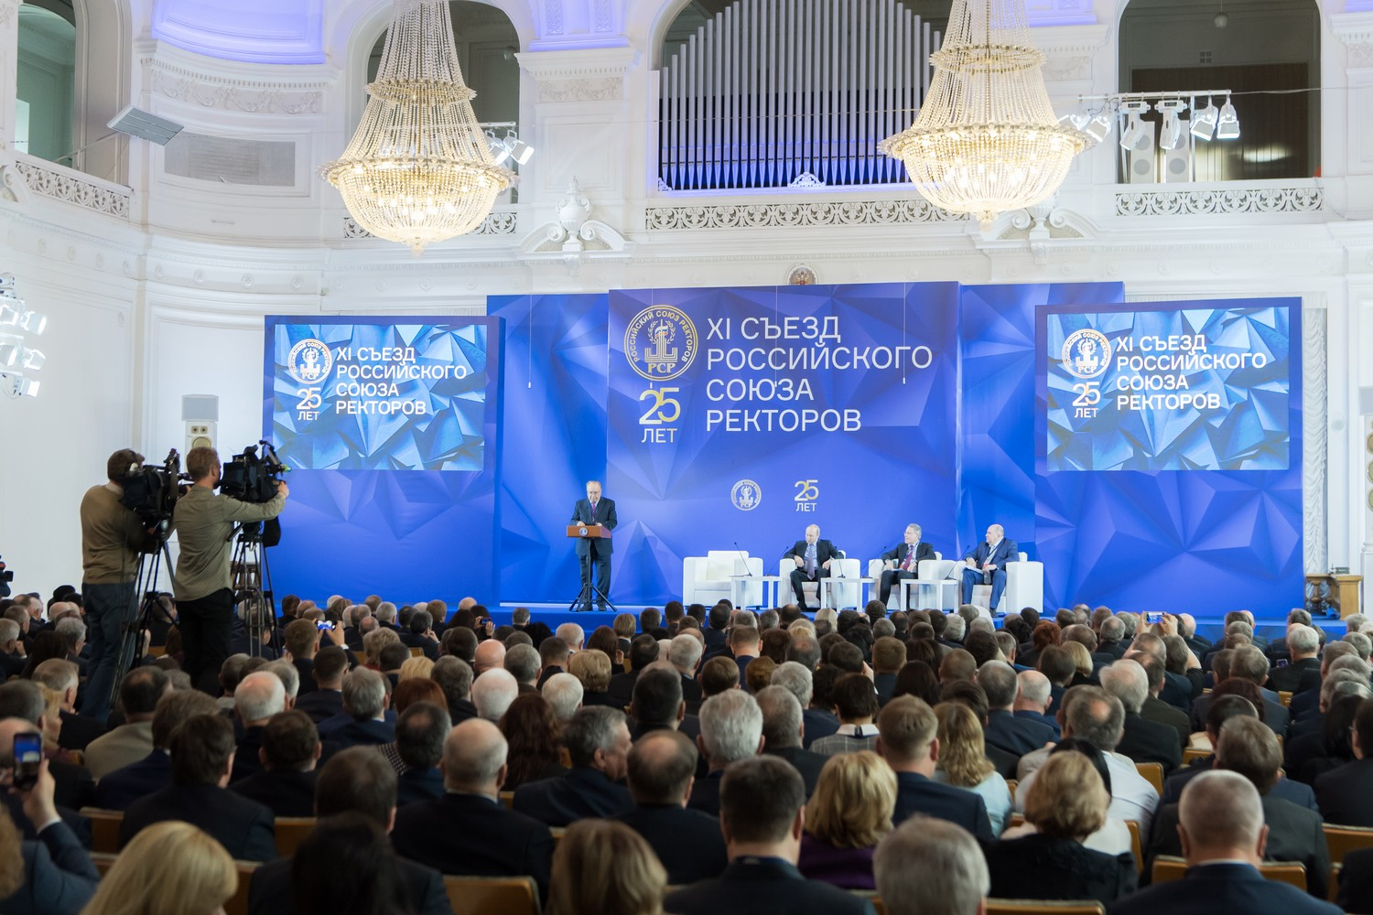
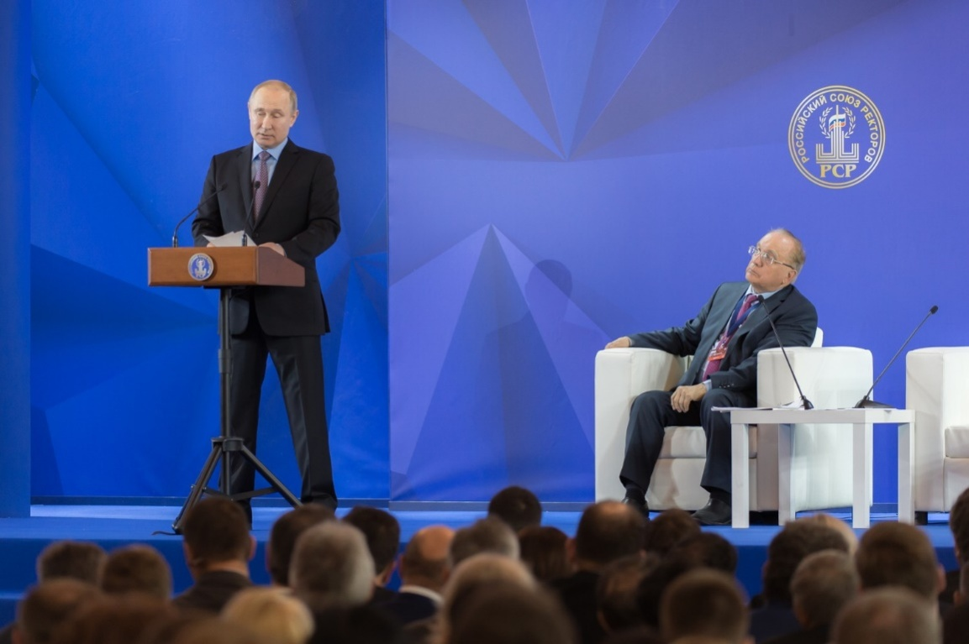
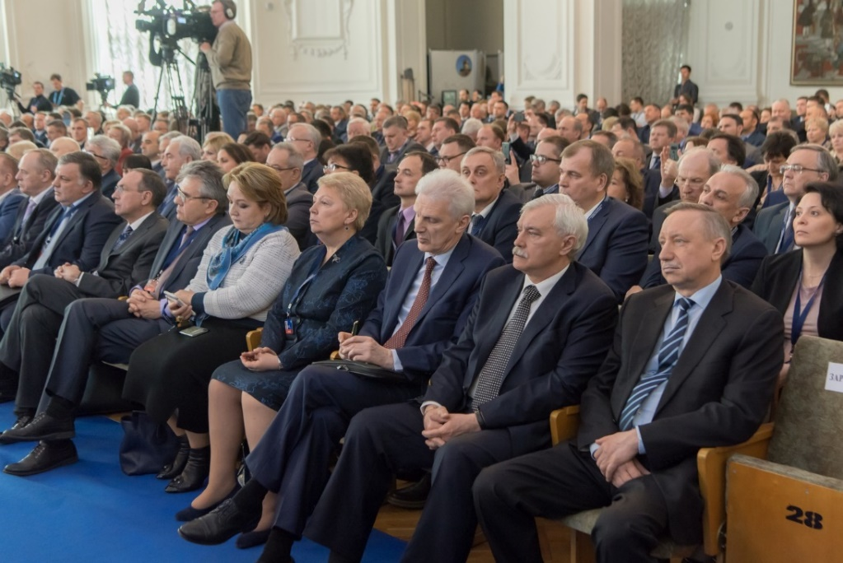
XI Съезд Российского Союза ректоров, г. Санкт-Петербург, 26 апреля 2018 года
в решении Съезда отмечается целесообразность разработки программы
создания научно-образовательных консорциумов российских вузов «Вернадский»

Slide 3
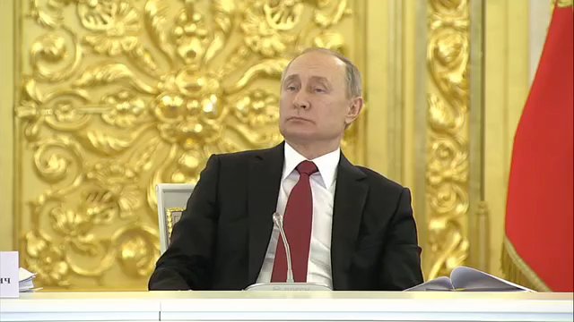
ЦИТАТА ИЗ СТЕНОГРАММЫ ЗАСЕДАНИЯ ГОССОВЕТА РФ ПО НАУКЕ И ОБРАЗОВАНИЮ
«В.А. Садовничий: Спасибо, Владимир Владимирович.
Я хотел предложить один проект, который был принят в Вашем присутствии в Санкт-Петербурге на XI съезде Союза ректоров, на котором присутствовали все ректоры России. Речь идёт о проекте «Вернадский».
И, собственно, идея «Вернадского» состоит в том, чтобы потенциал этот, вектор направить в регионы и попробовать интегрировать возможности регионов и те возможности, которые уже есть, достигнуты в ведущих университетах.
И эту программу «Вернадский» мы начали реализовывать.
На сегодняшний день подписано 11 соглашений с регионами, подписали только губернаторы.
В.В. Путин: Спасибо, будем поддерживать.
Видео выступления академика РАН В.А. Садовничего на заседании Госсовета РФ по науке и образованию 2020 года

Slide 4

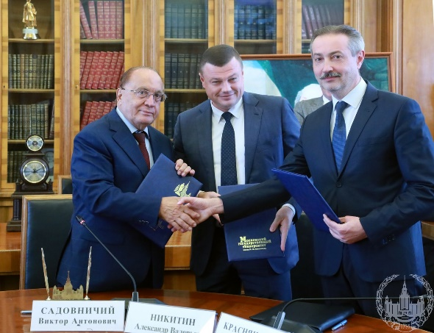
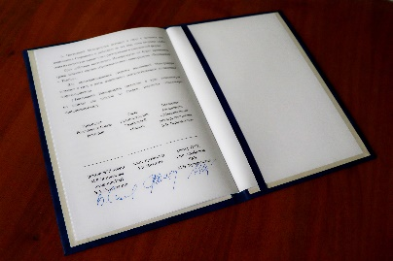
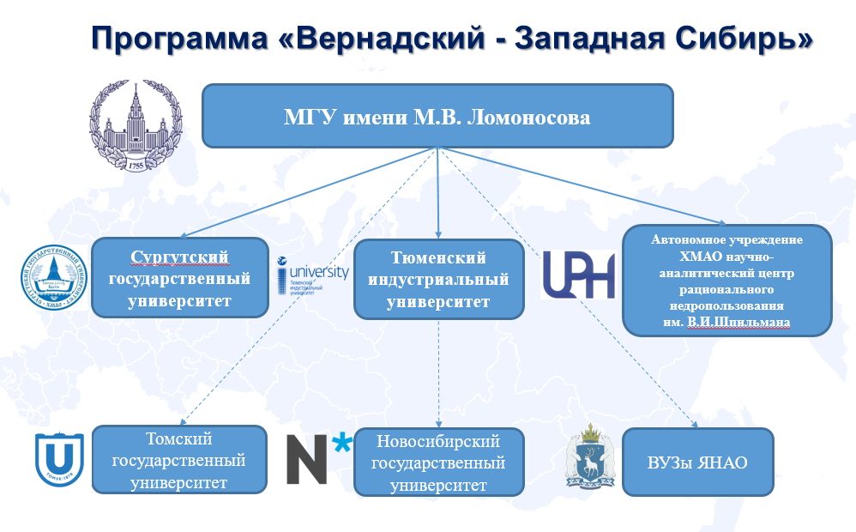
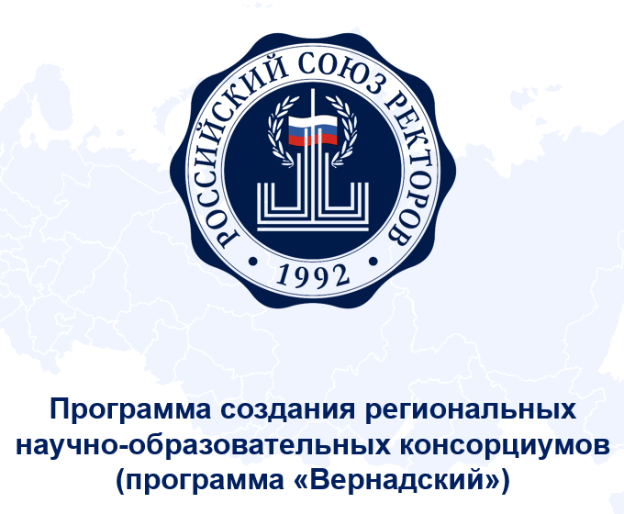
Ассоциация «Объединенный университет
имени В.И. Вернадского» – КООРДИНАТОР
НАУЧНО-ОБРАЗОВАТЕЛЬНОГО КОНСОРЦИУМА
«ВЕРНАДСКИЙ – ТАМБОВСКАЯ ОБЛАСТЬ» с 2019 г.
Партнеры:
- ФГБОУ ВО «Московский государственный
университет имени М.В. Ломоносова»;
- Администрация Тамбовской области;
- Ассоциация «Объединенный университет
имени В.И. Вернадского»

Slide 5
Ассоциация «Объединенный университет
имени В.И. Вернадского» – КООРДИНАТОР
НАУЧНО-ОБРАЗОВАТЕЛЬНОГО КОНСОРЦИУМА
«ВЕРНАДСКИЙ – ТАМБОВСКАЯ ОБЛАСТЬ» с 2019 г.

Slide 6
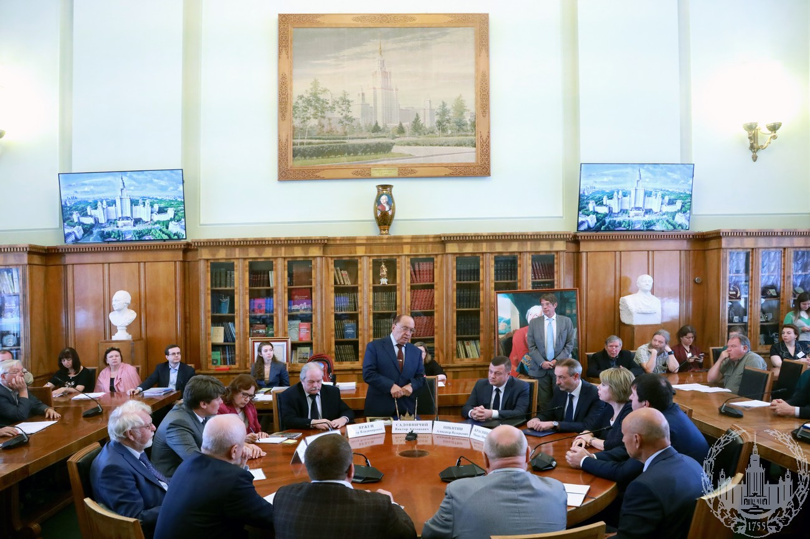

Slide 7
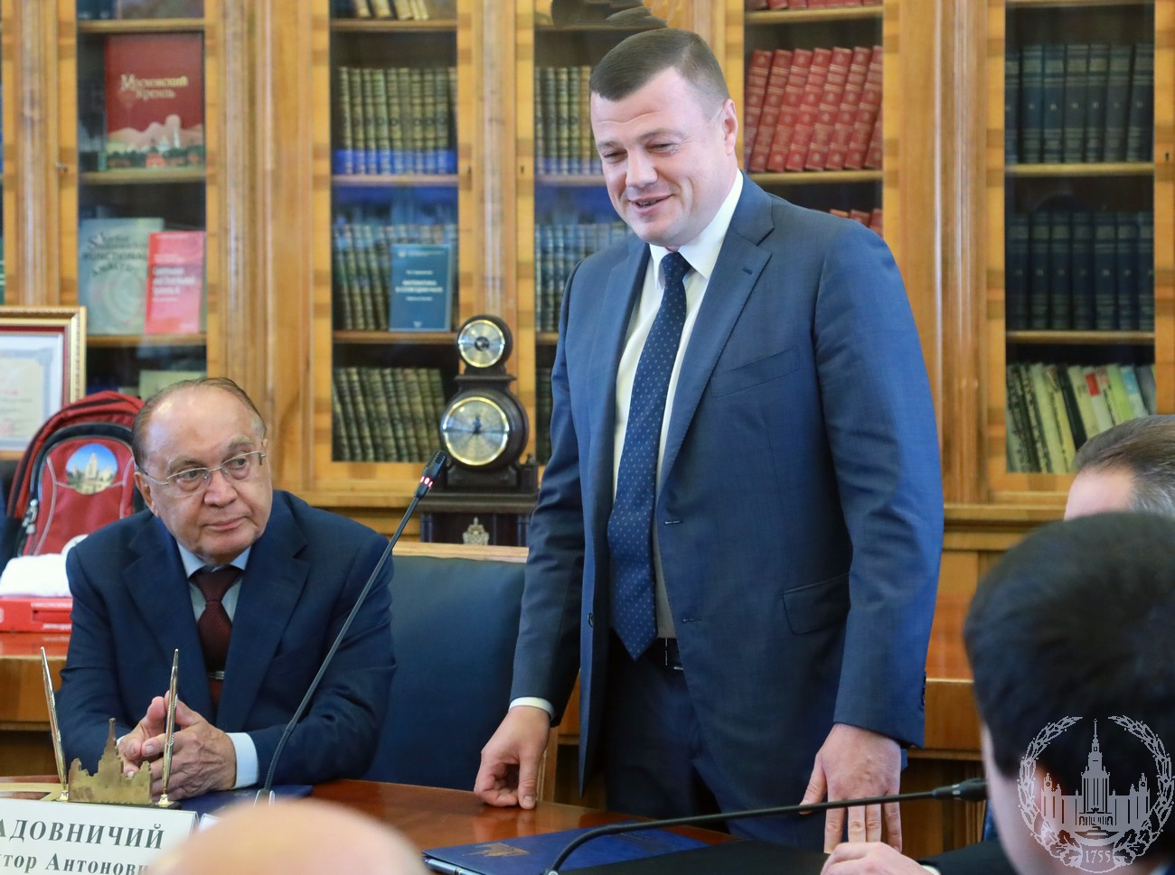

Slide 8
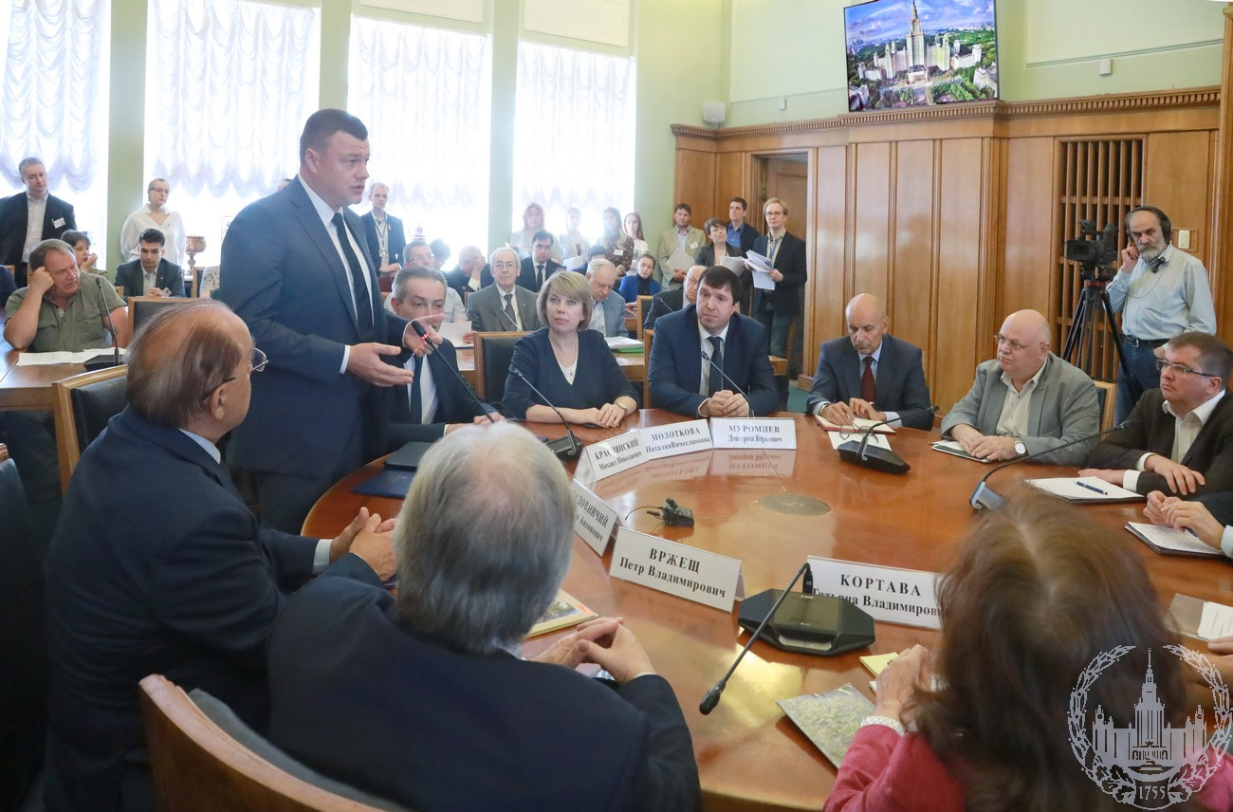

Slide 9
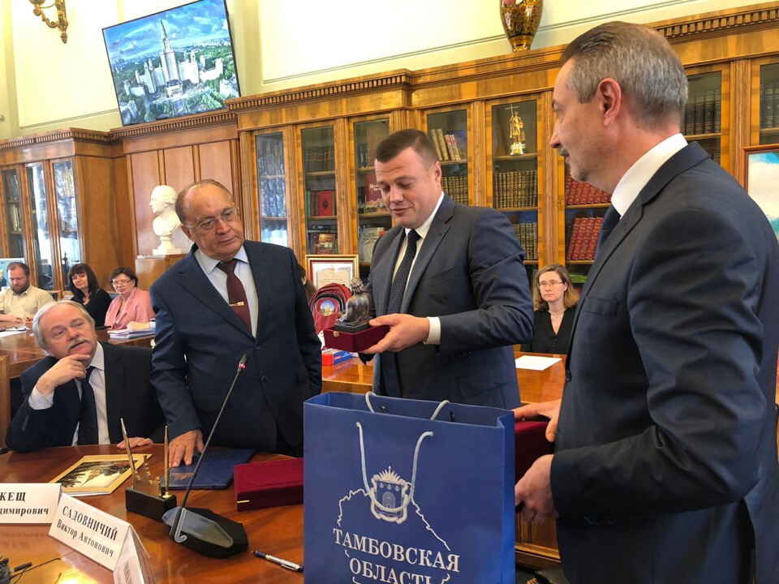

Slide 10
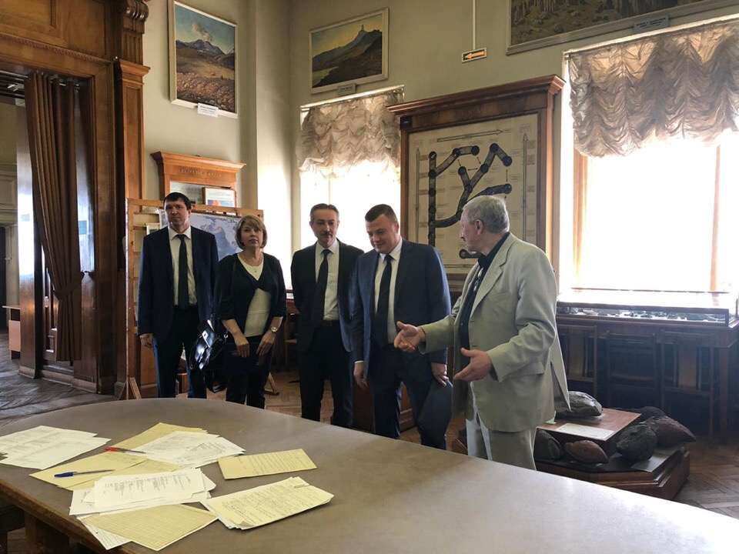

Slide 11


Slide 12
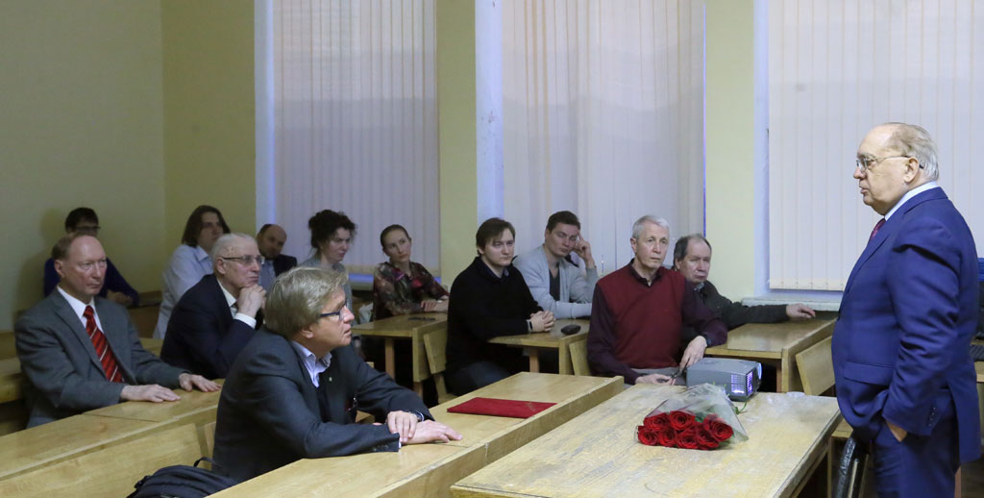

Slide 13
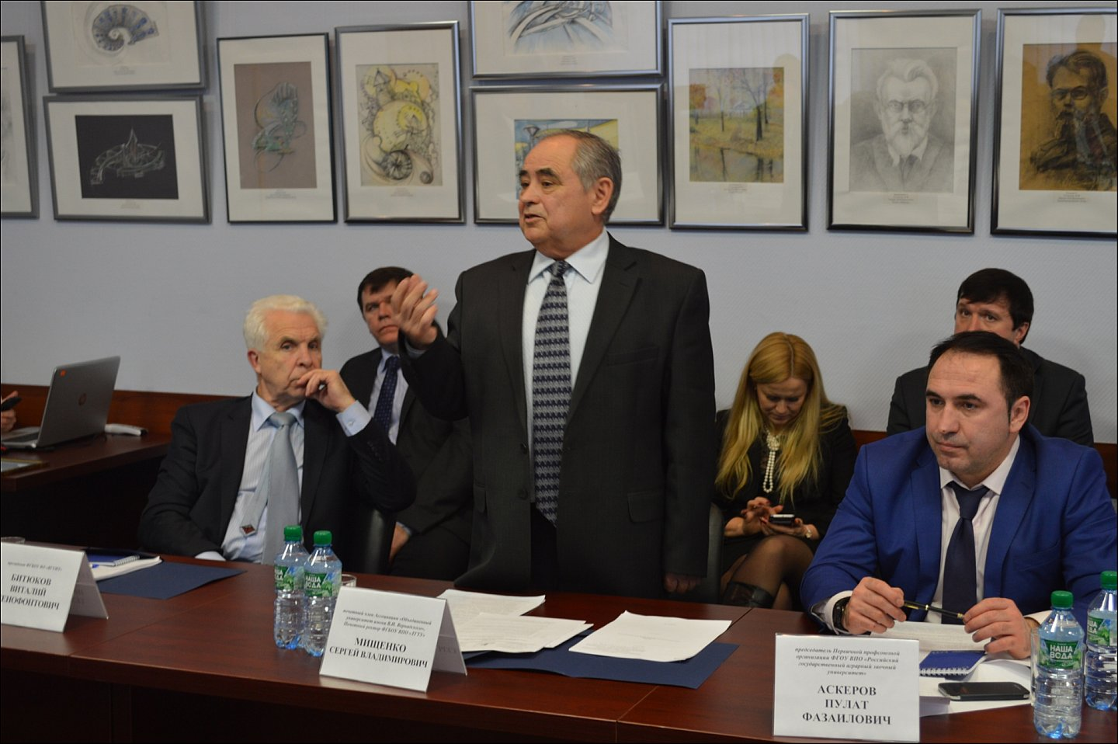

Slide 14
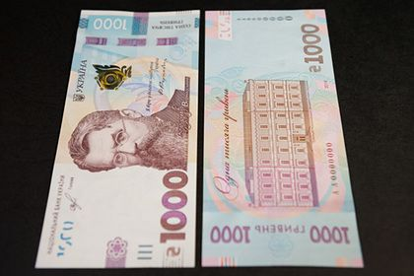

Slide 15
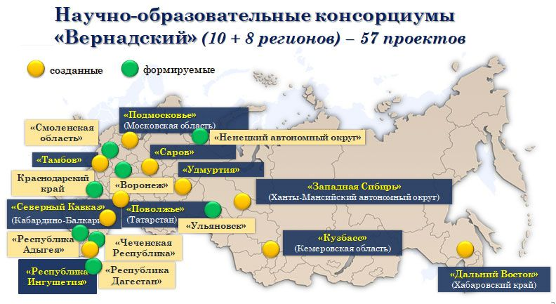

Slide 16
Направления и механизмы реализации программы
«Вернадский» в регионах РФ
Направление 1
Геохимия и экология
Направление 2
Природные ресурсы и рациональное природопользование
Направление 3
Центр анализа больших массивов данных в отраслях знаний
Направление 4
Учебно-научные программы довузовского, вузовского и послевузовского образования
Механизмы реализации:
создание совместных кафедр;
создание лабораторий и центров коллективного пользования;
повышение квалификации и переподготовка преподавательского состава;
формирование региональных центров непрерывной подготовки кадров;
формирование региональных ресурсных центров по работе с талантливой молодежью;
расширение контактов экологов, биологов, геологов, инженеров по отраслям на всероссийском уровне на базе специальных Национальных конференций

Slide 17
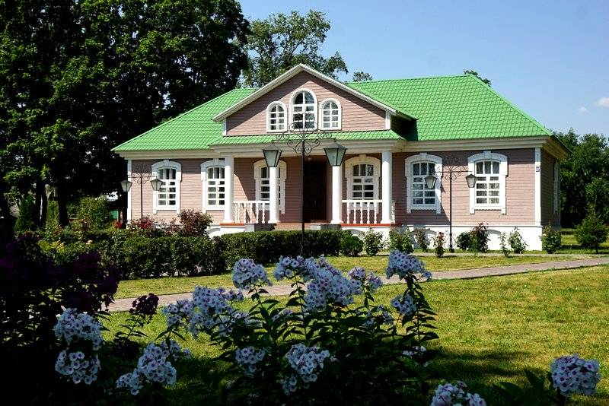
МУЗЕЙ-УСАДЬБА В.И. ВЕРНАДСКОГО
В ТАМБОВСКОЙ ОБЛАСТИ

Slide 18
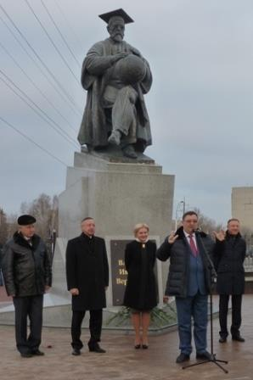
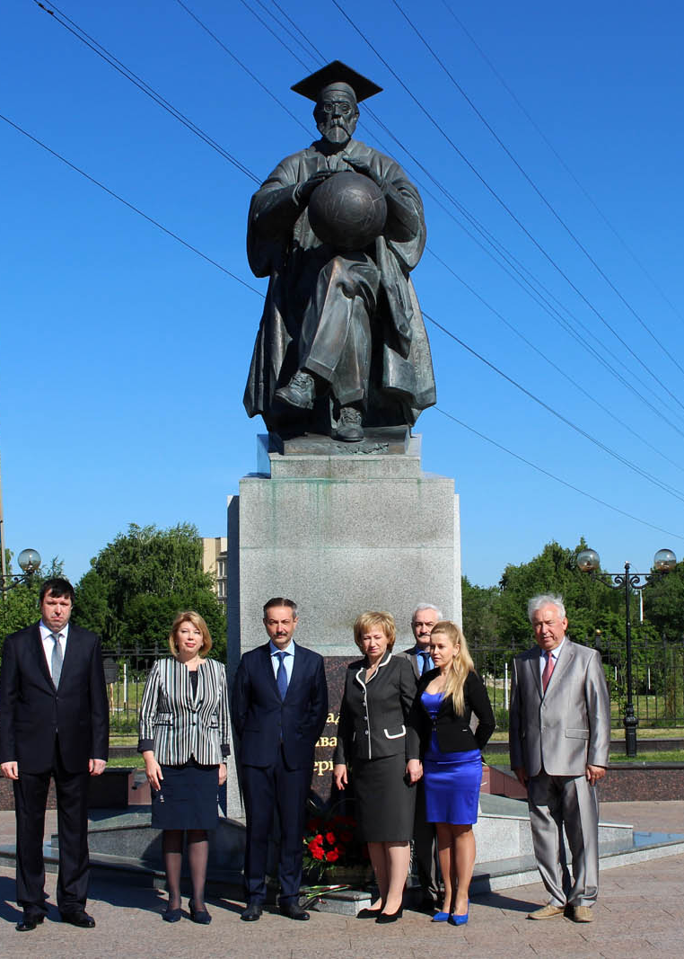
ПАМЯТНИК
В.И. ВЕРНАДСКОМУ
В ТАМБОВСКОЙ ОБЛАСТИ
- самый большой памятник великому ученому в России и мире

Slide 19
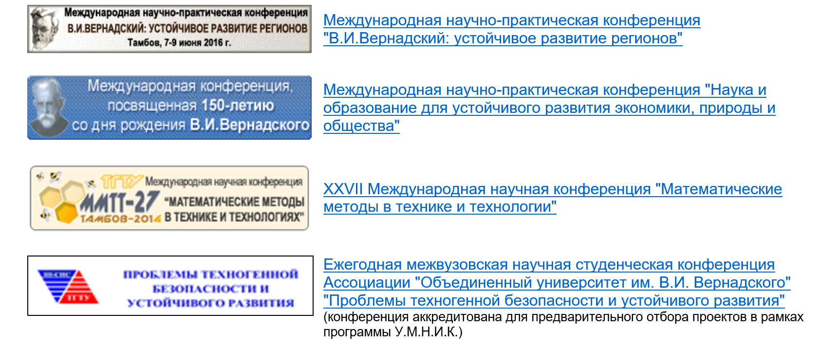
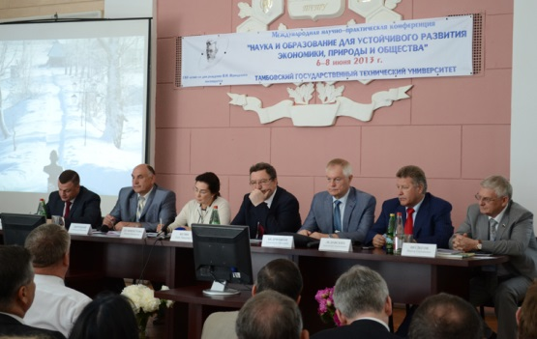
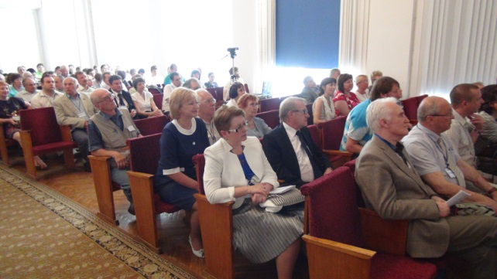
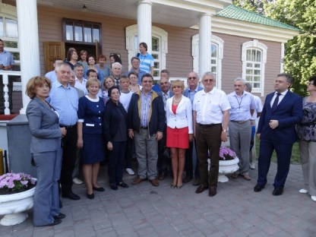
конференции ИМЕНИ В.И. ВЕРНАДСКОГО»
В ТАМБОВСКОЙ ОБЛАСТИ

Slide 20
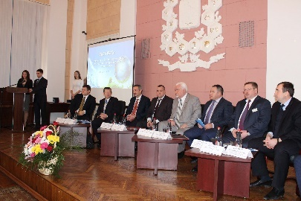
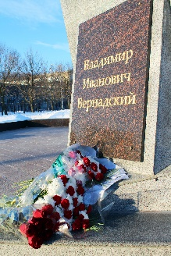
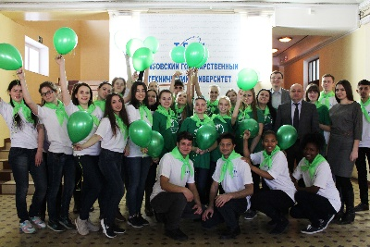
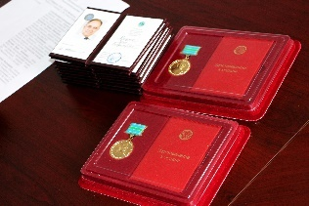
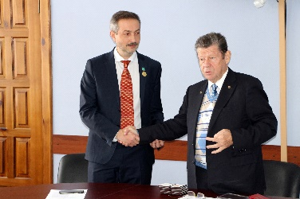
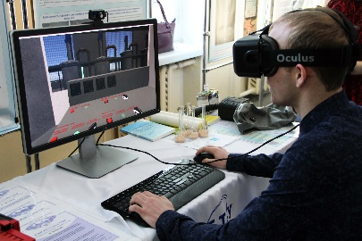
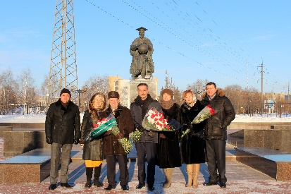
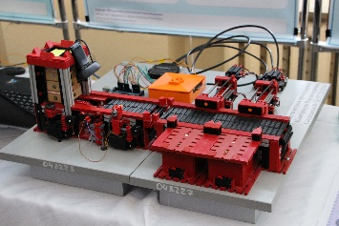
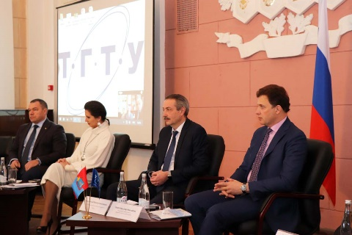
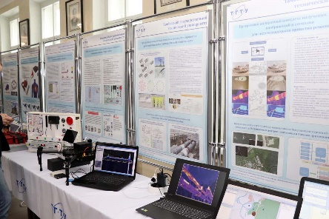
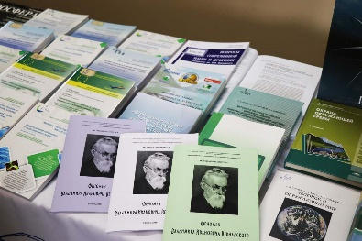

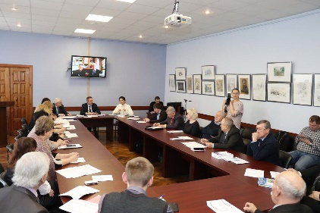
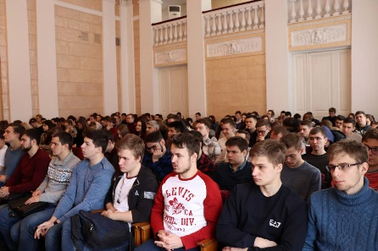
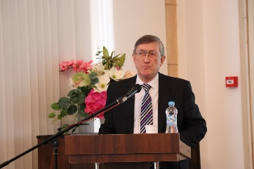
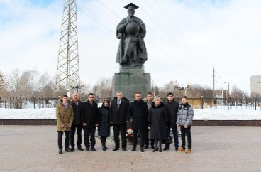
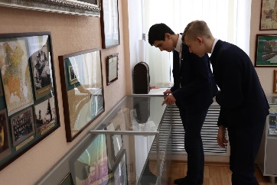
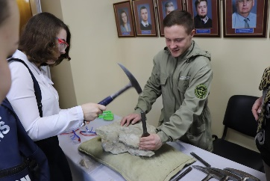
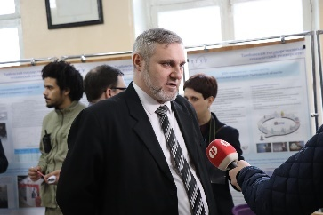
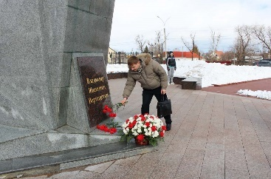
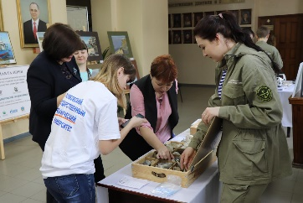
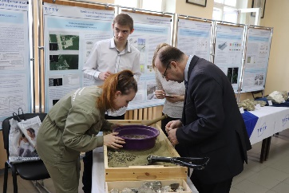
ЦЕЛИ АССОЦИАЦИИ
«ОБЪЕДИНЕННЫЙ УНИВЕРСИТЕТ
ИМЕНИ В.И. ВЕРНАДСКОГО»
Ассоциация создана в 2004 г. в целях:
консолидации научно-инновационного, образовательного и социального потенциалов;
увеличения реального вклада в духовно-культурное, социально-экономическое развитие страны и регионов;
повышения эффективности и конкурентоспособности национальной и региональной экономики;
поддержки профессионального образования и науки;
повышения эффективности научных и научно-педагогических кадров;
участия в российских и международных научных, образовательных и социальных проектах.

Slide 21
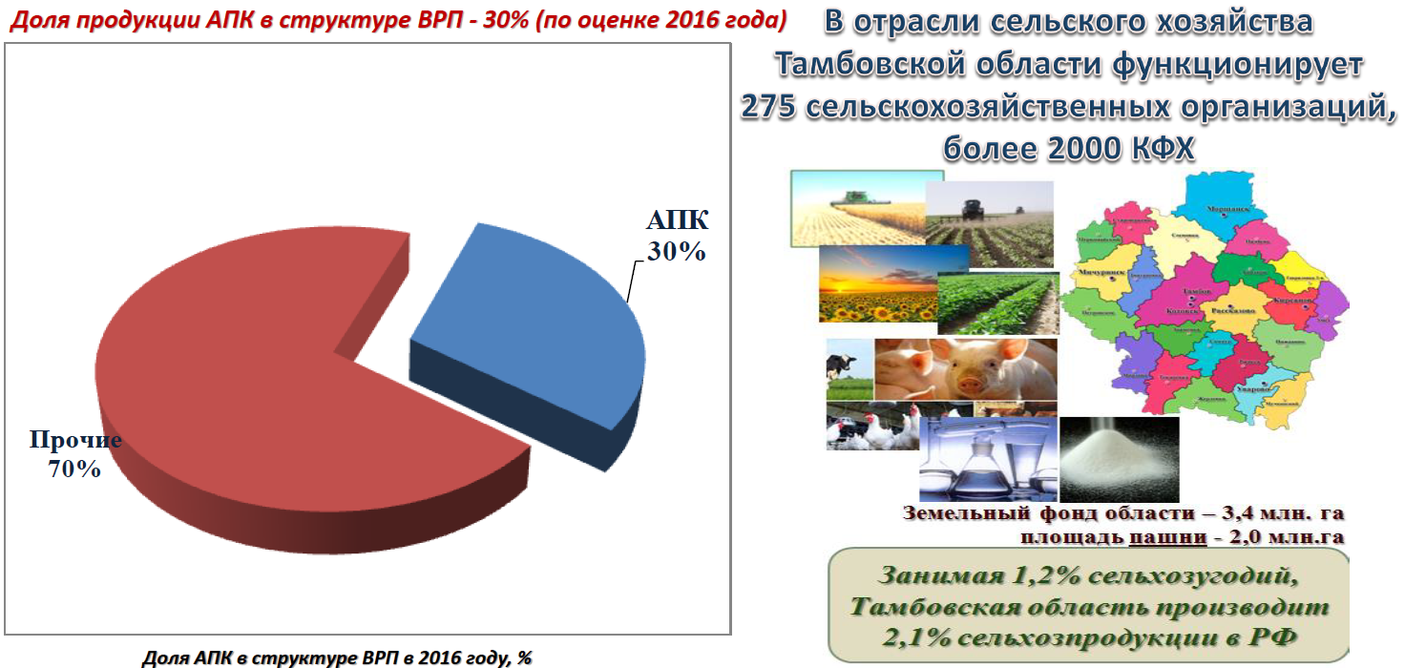
Тамбовская область — агропромышленный регион.
Девиз: «экологически чистое производство — чистая страна».

Slide 22
Стороны выражают намерение сотрудничать по ряду направлений, ориентированных на социально-экономическое развитие региона, в том числе:
1) в области фундаментальных и прикладных научных исследований с целью развития региона, при создании и реализации совместных образовательных программ подготовки высококвалифицированных кадров для региона,
2) в сфере поддержки талантливой молодежи, проведения профессиональных конкурсов и проектных олимпиад:
3) в разработке программ дополнительного образования, повышения квалификации и переподготовки научно-педагогических кадров и руководителей образовательных организаций;
4) в обновлении образовательных программ региональных вузов с учетом требований цифровой экономики и потребностей регионального рынка труда
и др.

Slide 23
Реализованные проекты дорожной карты по реализации мероприятий Научно-образовательного консорциума «Вернадский – Тамбовская область»:
- НИР «Теоретические основы моделирования процесса хранения больших массивов данных при исследовании (анализе и синтезе) структуры организационно-технических систем на основе адаптации к неравномерности распределения их элементов» для Центра Национальной технологической инициативы по технологиям хранения и анализа больших данных;
- Реализация проекта «Гибридные сорбционные системы на основе графеновых наноструктур для комплексного удаления высокотоксичных поллютантов (тяжелых металлов, радионуклидов) в процессах очистки техногенных водных сред»;
- Реализация проекта «Разработка нового поколения многоцелевых пластичных смазок для использования в условиях Арктики и Крайнего Севера с применением противоизносных присадок на основе графена»;
- Организация и проведение Международной научно-практической конференции вузов и предприятий в сфере нанотехнологий «Графен и родственные структуры: синтез, производство и применение».

Slide 24
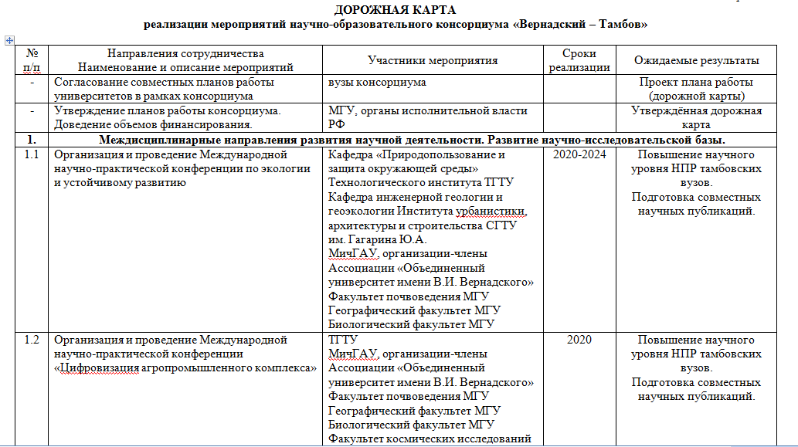

Slide 25
СПАСИБО ЗА ВНИМАНИЕ!

